Slide 1
Золотая Хохлома
Муниципальное казенное учреждение дополнительного образования «Центр развития и творчества»
муниципального района город Нея и Нейский район
Костромской области
Автор: Соколова Ирина Владимировна, педагог дополнительного образования
Нея 2017

Slide 2
Из истории…
Хохлома — старинный русский народный промысел, родившийся в 17 веке в округе Нижнего Новгорода. Старинное предание повествует: жил когда-то человек в нижегородских лесах, на берегу тихой реки. Кто он и откуда пришел, нам не ведомо. Вырезал тот человек деревянные чашки да ложки и так их раскрашивал, что, казалось, сделаны они из чистого золота. Узнал об этом царь и рассердился: «Почему у меня во дворце нет такого мастера?! Ко мне его! Немедленно!» Стукнул посохом, топнул ногой и послал солдат, чтобы доставили умельца во дворец. Отправились солдаты выполнять царский приказ, но, сколько ни искали, не смогли найти чудо мастера. Ушел он неведомо куда, но прежде научил местных крестьян делать золотую посуду. В каждой избе сверкали золотом чашки да ложки.

Slide 3
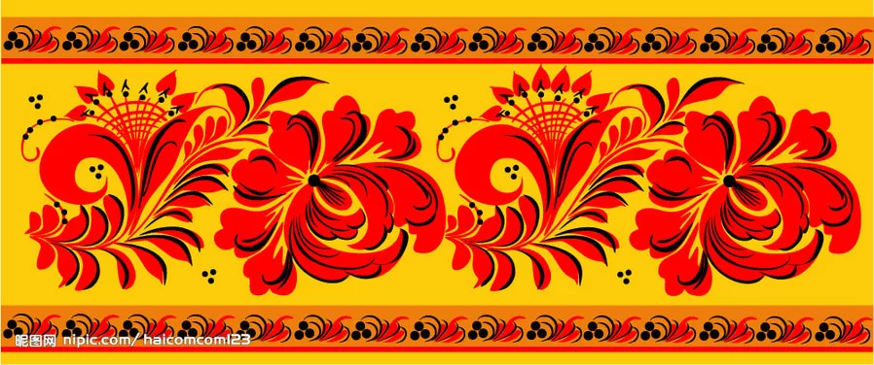
В настоящее время родиной хохломы считается город Семёнов в Нижегородской области. Поэтому хохлому и называют еще "Семёновская роспись".
Изделия для хохломской росписи, чаще всего это посуда и мебель, делают из дерева. Но перед тем, как на них рисовать, поверхность покрывается грунтовкой и блестящим маслом по специальной технологии. Потом эту блестящую поверхность лудят - втирают в нее мягкой тряпочкой алюминиевый порошок, от чего она становится серебристой и очень гладкой, а после покрытия лаком - золотистой. Расписывают посуду "под хохлому" масляными красками. Традиционные элементы Хохломы — красные сочные ягоды рябины и земляники, цветы и ветки. Также нередко встречаются птицы, рыбы и звери.
Красный, черный, золотой и зеленый - цвета хохломы. Для оживления узора допускается немного белого.
Роспись бывает «верховая» - на серебристую заготовку наносят рисунок красным и черным цветом; и «под фон» - сначала намечается контур орнамента, а потом заполняется чёрной краской фон, при этом сам узор на раскрашивается, а остается серебристым. Когда покроем лаком, серебристое покрытие превратится в золотистое и станет похоже, как будто оно сделано из золота :)

Slide 4
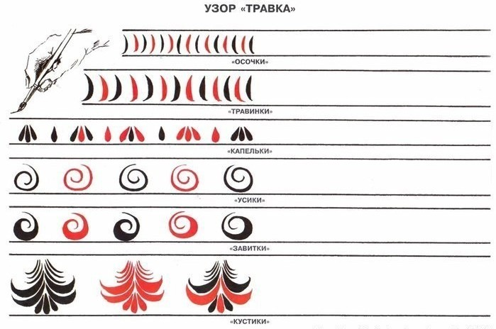
Простые элементы
Травка - узор из крупных и мелких травинок. Элементы узора: осочки, травинки, капельки, усики, завитки и кустики.

Slide 5
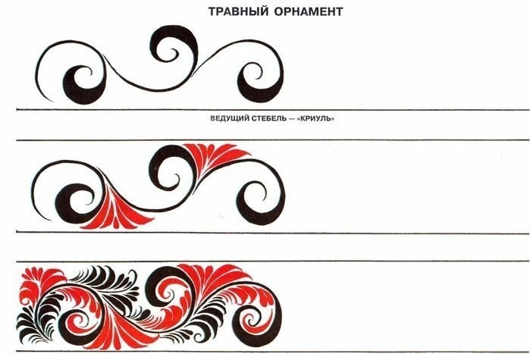

Slide 6
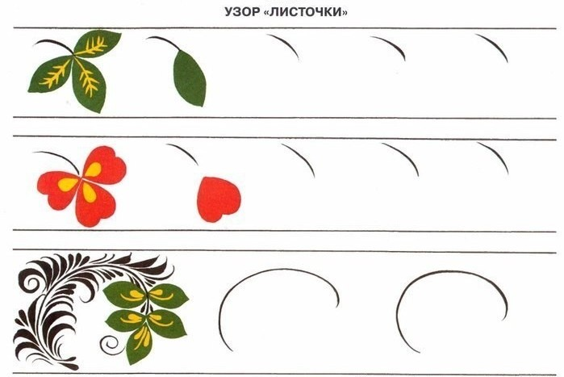

Slide 7
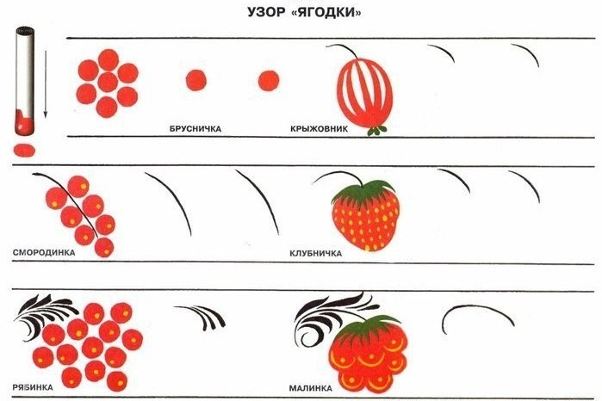

Slide 8
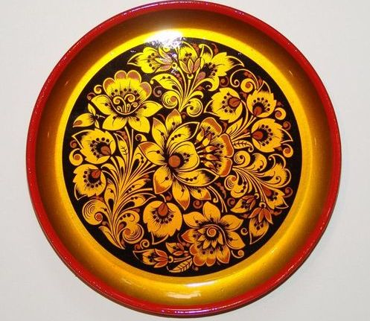
В росписи "под фон" чаще используется элемент "кудрИна". Роспись «кудрина» представляет собой богатый, пышный узор с круглыми, затейливыми завитками, напоминающими кудри. Рисуют не сами узоры, а темный фон. А получившийся сам собой узор дополняют мелкими цветными элементами (приписками). Процесс этот гораздо более трудоемкий, чем верховая роспись.

Slide 9
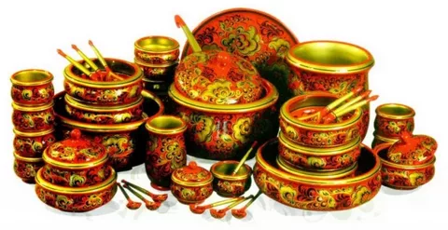
Расписанные изделия 4-5 раз покрывают специальным лаком (с промежуточной сушкой после каждого слоя) и, наконец, закаливают в течение 3-4 часов в печи при температуре +150 +160 °C до образования масляно-лаковой плёнки золотистого цвета. Так получается знаменитая «золотая хохлома».

Slide 10
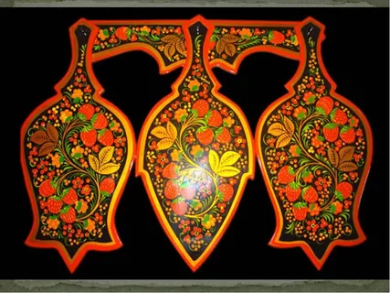
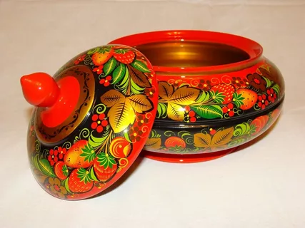
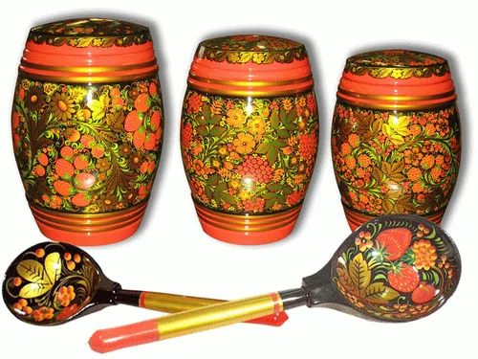

Slide 11
Список литературы
http://www.7gy.ru/shkola/okruzhajuschii-mir/885-khokhloma-khokhlomskaya-rospis-dlya-detej.html
http://www.liveinternet.ru/users/4709286/post377695600

Slide 12
Спасибо за внимание

